Slide 1
Wykrywanie sprawców przestępstw

Slide 2
Wykrywanie – ogół działań (poszukiwanie, ujawnianie, stwierdzanie) organów ścigania nastawionych na:
ujawnianie zdarzenia określonego na danym etapie postępowania jako
przestępstwo,
uzyskanie informacji pozwalających postawić hipotezę dotyczącą osoby pozostającej w prawnie relewantnej relacji przyczynowej ze zdarzeniem,
ustalenie danych odnoszących się do tej osoby,
ewentualne poszukiwania jej, zatrzymania lub aresztowania,
zebranie materiałów uprawdopodobniających hipotezę sprawstwa tej osoby w stopniu uzasadniającym rozpoczęcie udowadniania.
Materiały te nie będą wystarczające aby wnieść akt oskarżenia do sądu, zazwyczaj nie będą miały postaci wymaganej przez postępowanie dowodowe.

Slide 3
Czynności wykrywcze:
mogą być wykonywane w obrębie postępowania karnego,
nakładać się mogą na czynności dowodowe lub mają zewnętrzną formę innych czynności procesowych- sposób ich przeprowadzania regulują przepisy procedury karnej,
mogą być prowadzone poza postępowaniem karnym, przed jego wszczęciem lub równolegle z procesem karnym, lecz poza jego ramami (w ramach pracy operacyjne), a nawet po jego zakończeniu.

Slide 4
Czynności wykrywcze mogą być realizowane w postępowaniu przygotowawczym.
Art. § 2 k. p. k.
Przepisy niniejszego kodeksu mają na celu takie ukształtowanie postępowania karnego, aby:
sprawca przestępstwa został wykryty i pociągnięty do odpowiedzialności……
Czynności wykonywane w ramach postępowania przygotowawczego mają przede wszystkim doprowadzić do osiągnięcia celów dowodowych, mogą się też przyczynić do osiągnięcia celów wykrywczych.

Slide 5
Charakter tych czynności określa faza postępowania, w której czynności dowodowe zostały przeprowadzone: przed czy po wytypowaniu podejrzanego i przedstawieniu mu zarzutów; określa ona, czy dana czynność ma pomóc w ustaleniu nieznanego sprawcy, czy ma służyć dowodzeniu mu winy.
Przykładem takiej czynności wykrywczo-dowodowej jest identyfikacja daktyloskopijna.
Informatyczne bazy śladów służą głównie celom wykrywczym.

Slide 6
Art.192 a k.p.k. reguluje czynności procesowe o charakterze wykrywczym.
Nie są to czynności operacyjne.
§ 1. W celu ograniczenia kręgu osób podejrzanych lub ustalenia wartości dowodowej ujawnionych śladów można pobrać odciski daktyloskopijne, wymaz ze śluzówki policzków, włosy, ślinę, próby pisma, zapach, wykonać fotografię osoby lub dokonać utrwalenia głosu. Po wykorzystaniu w sprawie, w której dokonano pobrania lub utrwalenia, pobrany lub utrwalony materiał zbędny dla postępowania należy niezwłocznie usunąć z akt i zniszczyć.
§ 2. W wypadkach, o których mowa w § 1, za zgodą osoby badanej biegły może również zastosować środki techniczne mające na celu kontrolę nieświadomych reakcji organizmu tej osoby.

Slide 7
Czynności wykrywcze w fazie in rem ukierunkowane są głównie na:
ustaleniu sprawcy przestępstwa poprzez tworzenie wersji osobowych i wykluczanie tych błędnych,
ustalenie źródeł dowodowych w sprawie.
Czynności wykrywcze w fazie in personam skierowane są na:
poszerzaniu zakresu dowodów
weryfikowaniu dowodów.

Slide 8
Działania wykrywacze operacyjne i procesowe powinny być wzajemnie koordynowane.
Koordynacja w zakresie pracy operacyjnej polega na:
poszukiwaniu źródeł dowodowych,
zebraniu wiadomości o źródłach dowodowych i treści dowodów koniecznych do udowodnienia winy sprawcy,
zdobywaniu wiadomości umożliwiających tworzenie wersji osobowych,
dostarczaniu osobom prowadzącym postępowanie przygotowawcze niezbędnych wiadomości o osobach objętych zainteresowaniem procesu karnego- szczególnie o osobach podejrzanych,
dostarczeniu dalszych informacji do opracowania dowodowego,
weryfikowaniu wyników czynności procesowych.

Slide 9
Z punktu widzenia czynności procesowych koordynacja pomiędzy nimi a czynnościami operacyjnymi powinna polegać na:
wzbogacaniu materiału informacyjnego istotnego dla dalszej pracy operacyjnej,
dostarczaniu nowych informacji istotnych dla pracy operacyjnej, lecz dostępnych przede wszystkim przez wyniki czynności dowodowych,
weryfikowaniu wyników pracy operacyjnej.

Slide 10
Problemy terminologiczne
Ujawnienie, ustalenie przestępstwa i wykrycie jego sprawcy.
W literaturze próbuje się doprecyzować te terminy.
Pojęcie ujawnienie powinno odnosić się do przestępstw wcześniej utajnionych nie znanych organom ścigania.
Pojęcie ustalenie powinno odnosić się do zdarzenia już ujawnionego w kontekście określenia czy wypełnia ono znamiona czynu bezprawnego i karalnego.
Pojęcie wykrycie można odnieść do sprawcy przestępstwa- Kodeks postępowania karnego.

Slide 11
Art. § 2 k. p. k.
Przepisy niniejszego kodeksu mają na celu takie ukształtowanie postępowania karnego, aby:
sprawca przestępstwa został wykryty i pociągnięty do odpowiedzialności……
Art. 297 § 1 k.p.k.
Celem postępowania karnego jest:
ustalenie, czy został popełniony czyn zabroniony i czy stanowi on przestępstwo,
Wykrycie i w razie potrzeby ujęcie sprawcy,
Zebranie danych stosownie do art,. 213 i 214 k.p.k.,
Wyjaśnienie okoliczności sprawy, w tym ustalenie osób pokrzywdzonych i rozmiarów szkody,
Zebranie, zabezpieczenie i w niezbędnym zakresie utrwalenie dowodów dla sądu.

Slide 12
Definicja B. Hołysta
Kryminalistyka- nauka o metodach ustalania faktu przestępstwa, sposobu jego popełniania, wykrywania sprawców i zapobiegania przestępstwom i innym negatywnym zjawiskom społecznym.

Slide 13
Statystyki policyjne stosują pojęcia:
przestępstwo stwierdzone,
przestępstwo wykryte.
Podają wskaźnik wykrywalności.

Slide 14
Przestępstwo stwierdzone
Przestępstwo stwierdzone to przestępstwo będące zbrodnią lub występkiem ściganym z oskarżenia publicznego, w tym także przestępstwem skarbowym, objęte postępowaniem przygotowawczym, zakończonym, w wyniku, którego potwierdzono zaistnienie czynu zabronionego.
Przestępstwo wykryte
Przestępstwo wykryte jest to przestępstwo stwierdzone, w którym ustalono przynajmniej jednego podejrzanego w zakończonym postępowaniu przygotowawczym.

Slide 15
Wskaźnik wykrywalności (tzw. % wykrycia)
Nominalny wskaźnik wykrywalności przestępstw
Iloraz liczby przestępstw wykrytych / ogólną liczbę przestępstw stwierdzonych wyrażony w procentach.

Slide 16
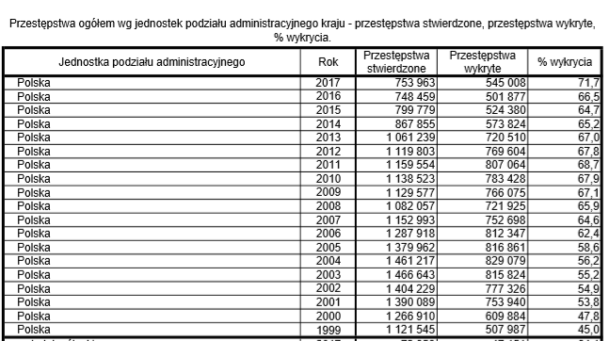
Dane: Komenda Gówna Policji Stan na dzień 08.02.2017 r.
Notes:
Dane: Komenda Gówna Policji Stan na dzień 08.02.2017 r.

Slide 17
Wskaźnik wykrywalności przestępstw (realny wskaźnik wykrywalności)
Stosunek procentowy przestępstw wykrytych, których sprawcy nie byli znani w chwili zameldowania o przestępstwie do ogólnej liczby przestępstw stwierdzonych.

Slide 18
Przestępczość nieujawniona
Wg T. Hanauska ciemna liczba przestępstw to „…liczba wyrażająca różnicę pomiędzy liczbą rzeczywiście popełnionych przestępstw a liczbą tych przestępstw, o których pierwsze informacje dotarły do organów ścigania”
K. Sławik stosuje proponuje również pojęcie ciemnej liczby sprawców przestępstw, która oznacza „ różnicę pomiędzy liczbą ujawnionych i skazanych sprawców przestępstw a liczbą faktycznie działających, których organy ścigania nie zdołały zdekonspirować”.

Slide 19
Wielkość ciemnej liczby przestępstw wiąże się głównie z:
niezłożeniem oficjalnych zgłoszeń przez pokrzywdzonych lub instytucji zobowiązanych do zawiadomienia o przestępstwie,
z ustaleniem charakteru zdarzenia w przypadkach zejść śmiertelnych,
nieprzyjmowaniem zgłoszeń o popełnionych przestępstwach.

Slide 20
Proces wykrywania sprawców przestępstw może zawierać w sobie kilka sytuacji, które determinują metodykę jego prowadzenia.
Gdy w początkowym etapie działań sprawca jest nieznany. Charakter przestępny czynu nie budzi wątpliwości. Działania wykrywcze przebiegają według schematu:
wykrywanie źródeł i uzyskiwanie pierwszych informacji o sprawcy,
ustalanie danych dotyczących hipotetycznego sprawcy,
poszukiwanie sprawcy,
zatrzymanie sprawcy,
zebranie wstępnych materiałów uprawdopodobniających wersję w aspektach dowodowych.

Slide 21
2. Gdy działania wykrywcze ograniczone są do ujawnienia czynu przestępnego, sprawca jest znany, np. w sytuacji zatrzymania osoby, co do której istnieje podejrzenie że jest sprawcą przestępstwa (dziwne zachowanie, posiadanie broni palnej bez zezwolenia, usiłowanie ucieczki itp.).
3. Przestępstwo nie budzi wątpliwości, a sprawca w początkowym etapie działań został indywidualnie określony lecz jego miejsce pobytu nie jest znane. Podejmuje się wtedy czynności mające na celu ustalenie jego pobytu w celu jego zatrzymania i zabezpieczenia do dyspozycji organu procesowego.

Slide 22
4. Gdy przestępstwo jak i sprawca są znani już w momencie składania zawiadomienia o popełnieniu przestępstwa. Wtedy organ ścigania dokumentuje podane fakty i zbiera konieczne dowody winy sprawcy przestępstwa.
5. Gdy działania wykrywcze obejmują ujawnienie przestępstw i ich sprawców szczególnie przed wszczęciem postępowania karnego. Ważne jest dotarcie do źródeł informacji. Są one uzyskiwane, głównie podczas działalności rozpoznawczej organów ścigania, czy np. w ramach działań prewencyjnych. Ustala się czy doszło do przestępstwa, a potem podejmuje się działania ustalające sprawcę.

Slide 23
Metodyka ujawniania przestępstw i wykrywania ich sprawców opiera się na modelu wielokierunkowego i wielowariantowego poszukiwania źródeł informacyjnych i wykorzystywania różnych metod i sposobów prawno-kryminalistycznych (pozaprocesowych i procesowych).
Informacje są podstawą procesu wykrywczego

Slide 24
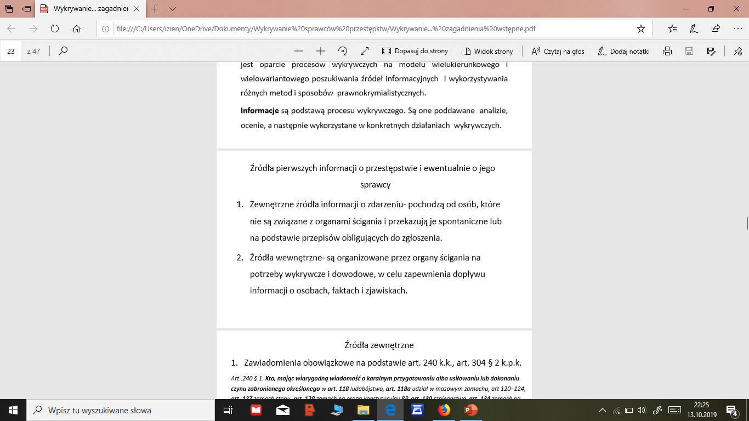

Slide 25
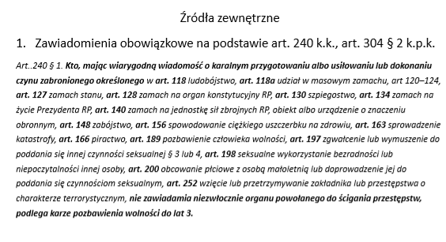

Slide 26
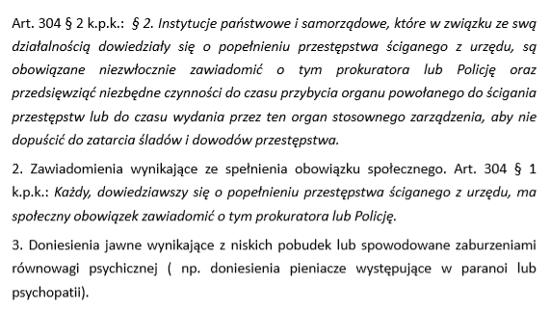

Slide 27
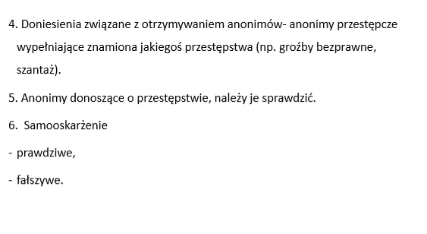

Slide 28
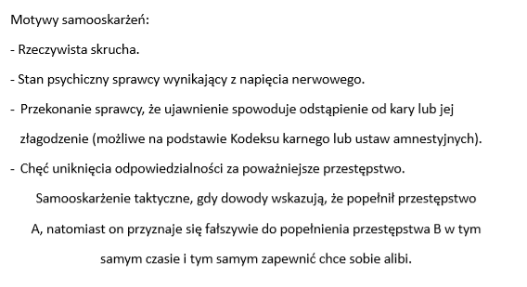

Slide 29
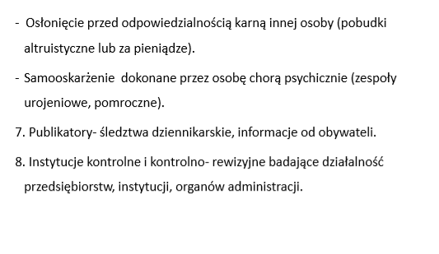

Slide 30
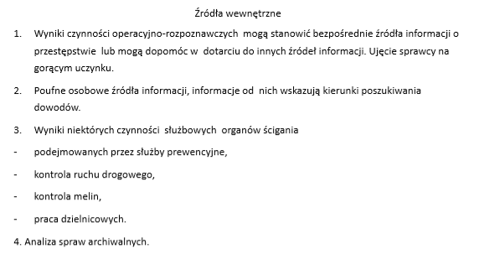

Slide 31
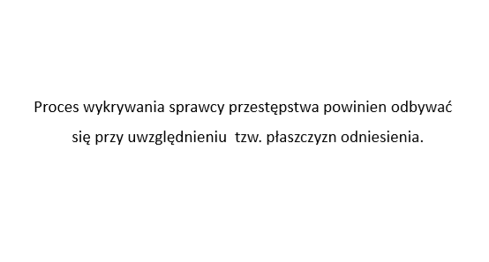
(Źródła informacji)

Slide 32
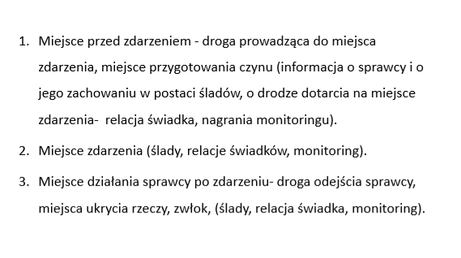
Notes:
Źródło informacji

Slide 33
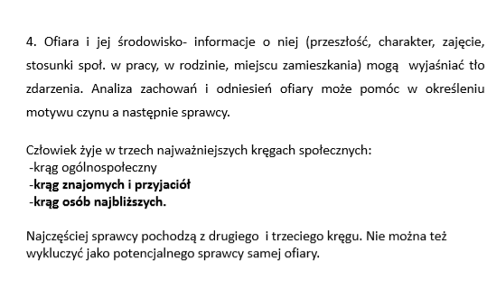

Slide 34
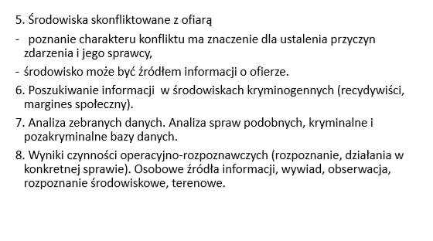

Slide 35
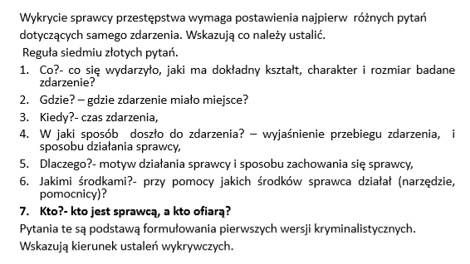

Slide 36
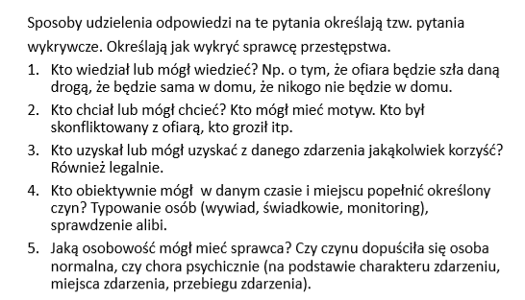

Slide 37
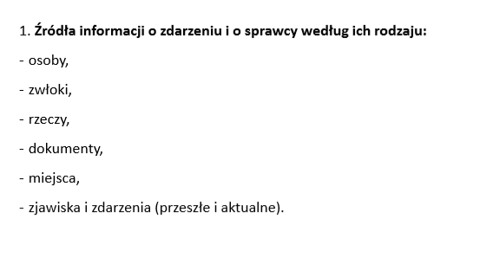

Slide 38
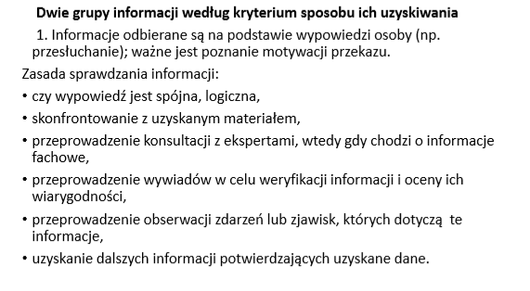

Slide 39
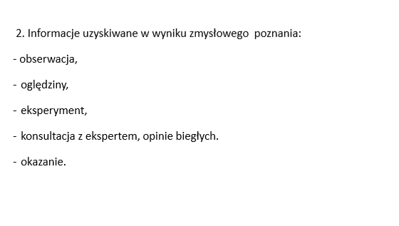

Slide 40
Czynniki warunkujące proces wykrywczy
Rodzaj przestępstwa przesądza stopień złożoności sprawy i trudności w procesie wykrywania sprawcy, wpływa na dobór środków i metod pracy organów ścigania. Różne będą w prostej sprawie kradzieży, inne w skomplikowanym zabójstwie, w którym trudno ustalić motywy działania sprawcy.
Brak uniwersalnych prawidłowości w odniesieniu do poziomu trudności
ujawniania określonych zdarzeń i wykrywania ich sprawców.

Slide 41
2. Czas jaki upłynął od chwili popełnienia przestępstwa do momentu powzięcia przez organy ścigania wiadomości o nim i rozpoczęcia działań wykrywczych (zeznania, możliwość zabezpieczenia śladów).
Ważna jest szybkość działania (do organów ścigania jak również obywateli i instytucji).
3. Prawidłowe przeprowadzenie pierwszych czynności, a w szczególności dokładność i wszechstronność oględzin miejsca zdarzenia.

Slide 42
4. Szczegółowość i trafność rekonstrukcji okoliczności zdarzenia.
Wyjaśnianie, analiza okoliczności czynu (w oparciu o płaszczyzny odniesienia), zwłaszcza ustalenie relacji ofiara-sprawca oraz badanie korelacji czasowo-przestrzennych, sposobu działania, użytych narzędzi itp. mają wpływ na opracowanie całej koncepcji wykrywczej, w tym na wysunięcie przypuszczeń co do cech identyfikujących sprawcę czynu.
W proces rekonstrukcji okoliczności zdarzenia powinni być również włączeni specjaliści określonych dziedzin wiedzy.

Slide 43
5. Sprawca- charakteryzujące go cechy i sposób działania.
Jest to jeden z głównych czynników determinujących ostateczny wynik procesu wykrywczego.
Proces wykrywczy mogą utrudnić działania ochronne podejmowane przez sprawcę (unikanie pozostawiania śladów, pozbywanie się narzędzi i np. łupów). Nie czyni go jednak niemożliwym.

Slide 44
6. Wykorzystanie wszystkich dostępnych badań i metod kryminalistycznych (technika i taktyka kryminalistyczna). oraz stopień poprawności wykonanych czynności operacyjnych i procesowych.
7. Informacje i ich jakość. Jest ona punktem wyjścia dla wszelkich procesów wykrywczych sprawcy przestępstwa. Przy braku informacji należy podjąć rozpoznanie, którego celem będzie najpierw wykrycie możliwych do wykorzystania źródeł informacji. Wysoce przydatne są informacje od pokrzywdzonego oraz uzyskane w drodze rozpoznawania środowisk przestępczych.

Slide 45
8. Przygotowanie pracowników do pracy operacyjnej i śledczej.
solidne wykształcenie prawnicze (karne, kryminalistyczne, kryminologiczne, socjologiczne) i zawodowe,
wysokie morale i etykę zawodową,
systematyczność, skrupulatność, dociekliwość w pracy,
uporczywość w działaniu,
zdolność do koncentracji uwagi,

Slide 46
spostrzegawczość i konstruktywna wyobraźnię,
silna wola,
szybki refleks,
- wierna i gotowa pamięć,
wysoki stopień inteligencji i sprawność w myśleniu,
komunikatywność i zdolność do zażegnywania konfliktów,
umiejętność analizy zjawisk i wyciągania trafnych wniosków,
predyspozycje aktorskie.

Slide 47
9. Znajomość metod przestępnego działania oraz środowisk przestępczych i kryminogennych (znajomość kryminalistyki, kryminologii, obserwacja środowisk przestępczych, analiza postępowania ujawnionych już sprawców).
10. Odpowiedni poziom współpracy i współdziałania uczestników procesu wykrywczego: pracownika dochodzeniowo-śledczego, prokuratora oraz ofiary przestępstwa.
11. Stopień zaangażowania społecznego, również środków masowego przekazu, w zwalczaniu przestępczości.

Slide 48
